Slide 1
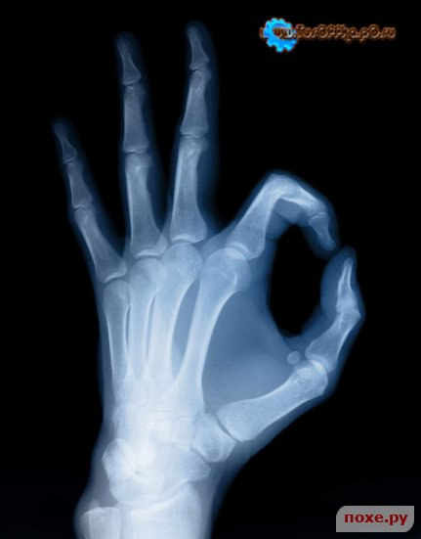
Переломи та вивихи. Перша допомога.

Slide 2
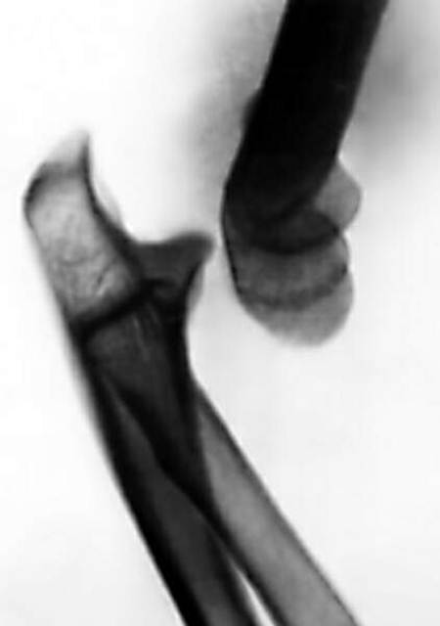
Вивих

Slide 3
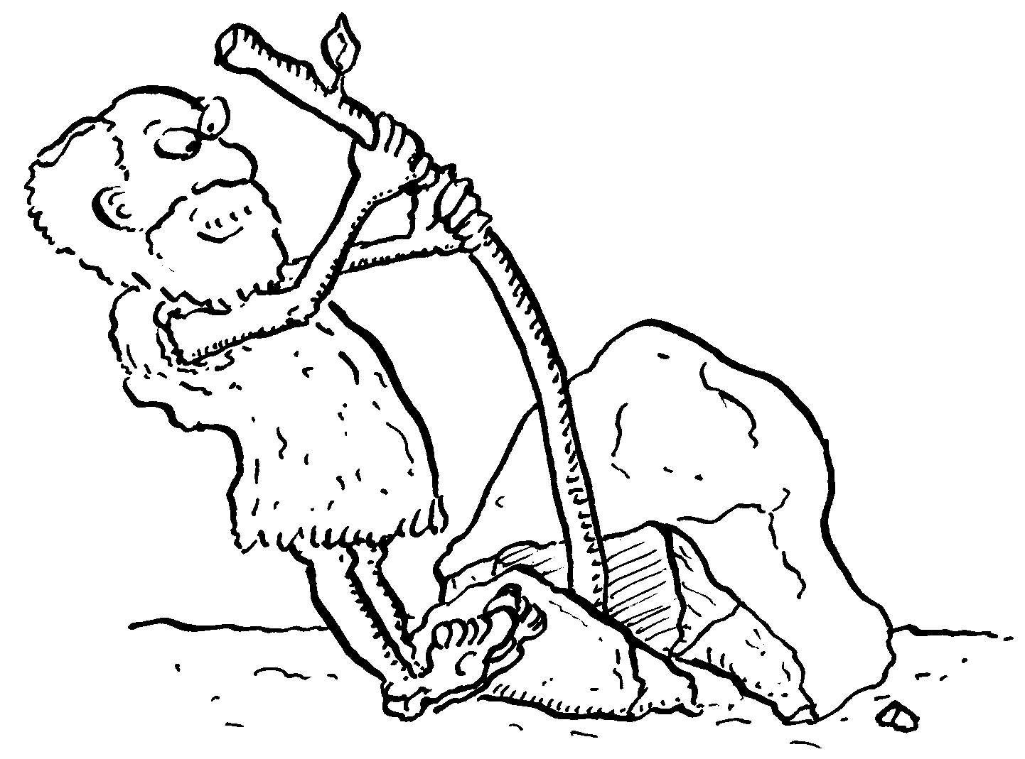
Травматичний

Slide 4
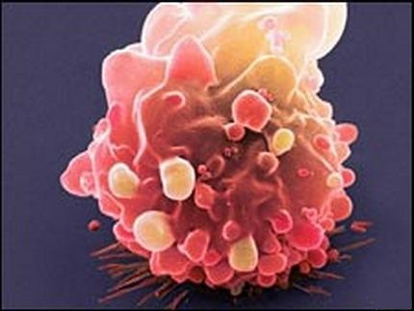
Патологічний

Slide 5
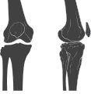
Тангенційний

Slide 6
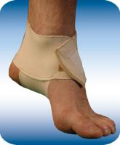
Перша допомога: іммобілізація

Slide 7
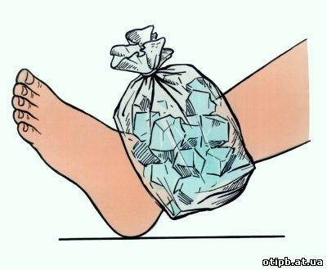
Зменьшення болю

Slide 8
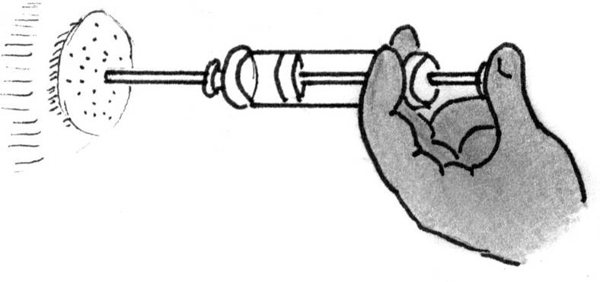
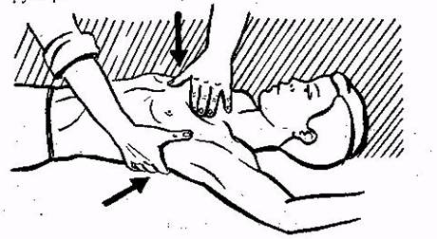
Лікування

Slide 9
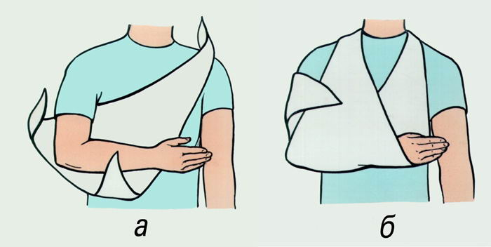
Після операційна фіксація

Slide 10
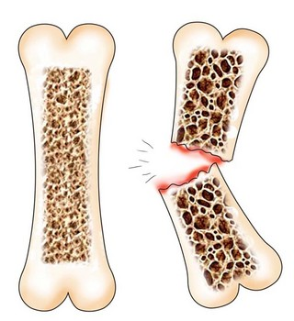
Переломи

Slide 11
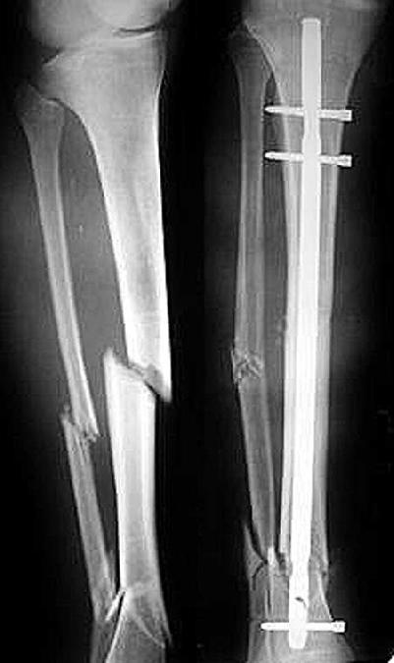
Закритий перелом

Slide 12

Прямий механізм

Slide 13
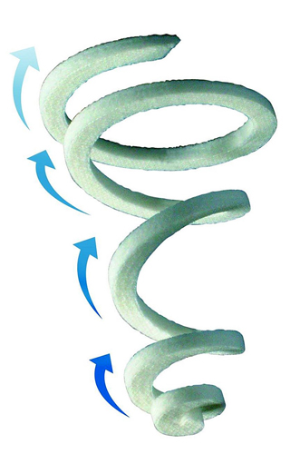
Непрямий механізм

Slide 14
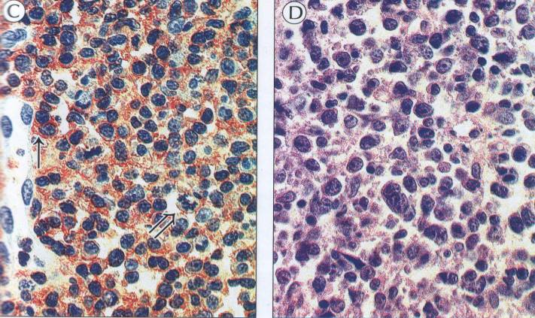
Паталогічні переломи

Slide 15
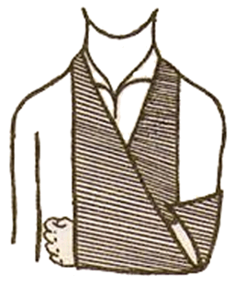
Перша допомога: іммобілізація

Slide 16

Знеболюючі

Slide 17

Як і при вивиху потрібно прикласти холод

Slide 18
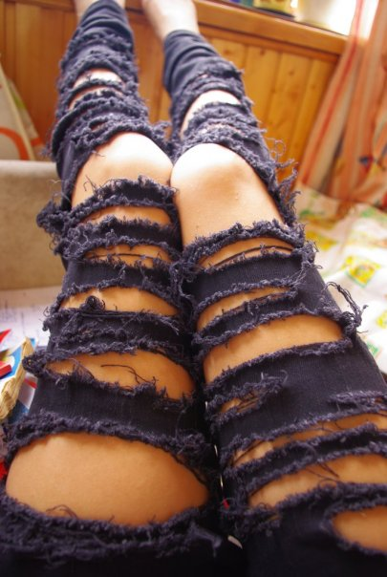
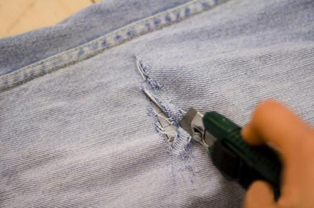
Перша допомога при відкритому переломі: оголити кінцівку

Slide 19
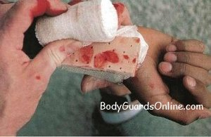
Зупинити кровотечу

Slide 20
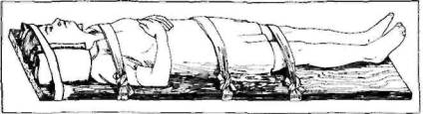
Іммобілізація ушкодженого хребта

Slide 21
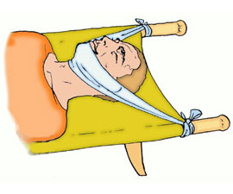
Приклад фіксації голови, якщо є можливість ураження хребта, при самостійному транспортуванні

Slide 22
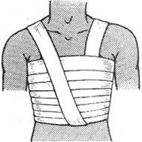
Бінтування при переломі ребер

Slide 23
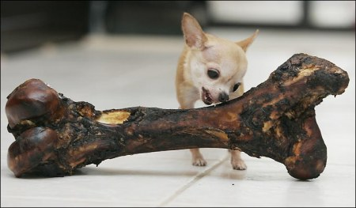
Бережіть свої кістки – виховуйте свого собаку

